Slide 1
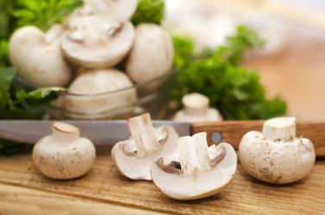
Јестиве гљиве
Шампињони
(Agaricus bisporus)

Slide 2
Шамињони се могу купити на пијацамa и супермаркетима током целе године. Припремају се на различите начине, имају добар укус, подстичу апетит, а уједно имају и високу хранљиву вредност.

Slide 3
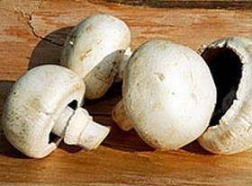
Човек се од давнина бавио скупљањем гљива за јело. У древној кинеској цивилизацији и култури гљиве су цењене већ 7000 година, а и старим Римљанима су позната разна јела од гљива. У азијским земљама користе се већ хиљадама година за исхрану и у лечењу. У старо доба људи су мислили да је то храна Богова, можда да су чак и настале од грома, јер су се појављивале преко ноћи након олује.

Slide 4
Шампињони су једна од најпознатијих врста јестивих гљива, својственог мириса и укуса, која је све више заступљена у свакодневној прехрани. Прави шампињони имају правилан, полукугласт облик, белосиве до смеђе боје. У природи их налазимо на ливадама, пашњацима, шумама. Могућности припреме су неограничене. Доступне су током целе године у свежем или конзервираном стању.

Slide 5
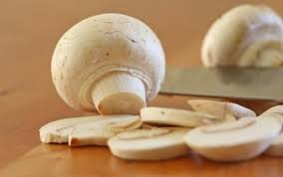
Затворни шампињони
Затворени шампињони су најмлађа врста шампињона, млечно беле боје, а беру се у врло раном стадијуму развоја. Укус им није толико изражајан, јер није било толико времена да сазрију, а користе се сами или у комбинацији у којој њихово хрскаво ткиво излази до изражаја.

Slide 6
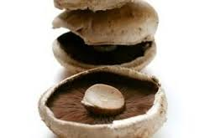
Отворени шампињони
Отворени шампињони најзрелији су обичним шампињонима и интезивнијег су укуса. Због својих увелих клобука и изложених смеђих листиаћа, многима су непривлачни, но упркос томе било би погрешно допустити да њихов изглед омете њихов велики зачински потенцијал.

Slide 7
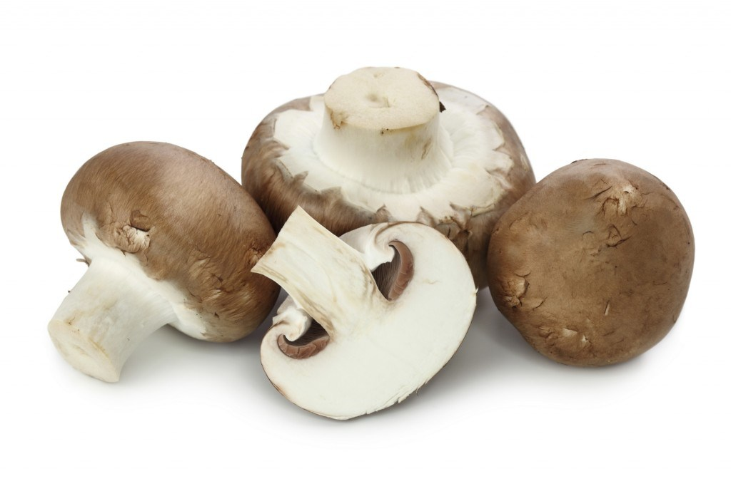
Смеђи шампињони
Ова тамносмеђа врста шампињона са слободним клобуком има угодан укус и може побољшати укус јелима.

Slide 8
Лековитост:
Ретка је биљна храна која се може на тако различите начине приредити, има добар укус, подстиче апетит. Гљиве су богате протеинима, могу обогатити прехрану поготово оним људима коју не конзумирају месо или онима који га ретко уносе у свој организам.

Slide 9
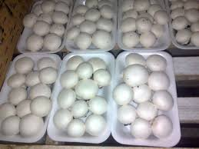
Истраживања су доказала да шампињони имају антиканцерогене састојке, па додатак гљива у оброке може помоћи у спречавању развоја рака. Објављена су истраживања која доказују присуство моћног антиоксиданта L-ergotioneina.

Slide 10
Ниацин (Б3) је витамин којег обилно налазимо у гљивама. Потребан је за метаболизам хране, одржавања здраве коже, живаца и пробавног канала. Објављена су и истраживања која на то да редовно конзумирање хране богате ниацином осигуравају заштиту од развоја Алцхајмарове болести и старосне деменције.

Slide 11
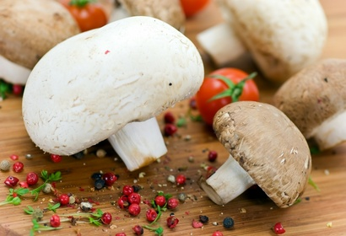
Врсте шампињона

Slide 12
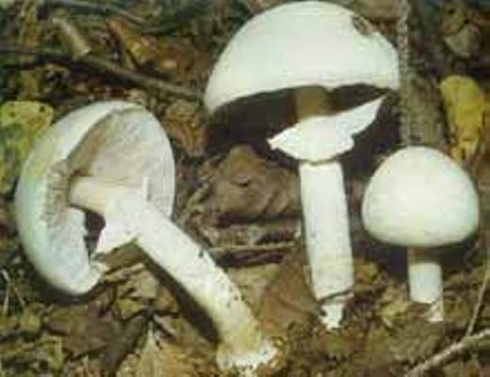
Рудњача (Agaricus campeter- пољски шампињон, шљивара)
Висина од 5-9 цм. Шешир пречника од 5-12 цм. Чисто бела гљива, свиленкасте или ”плишане” покожице, понекад мало пиђкасто смеђа са тамнијим крљуштима. Дршка кратка и најчешће при дну сужена. Налази се понекад у великим количинама на ђубреним ливадама, у пролеће и у јесен.

Slide 13
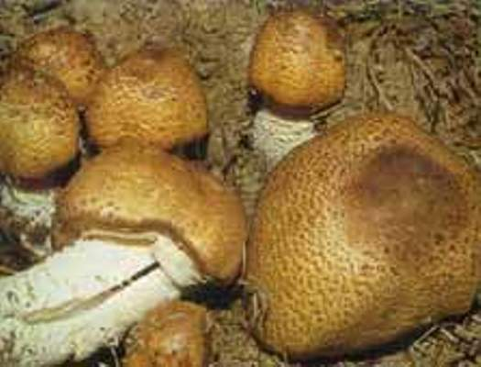
Виловњача (Agaricus augustus-golema pečurka)
Висока до 25 цм. Бела или светло ружичаста са тамно смеђим крљуштима по шеширу и белим по дршци. Дршка је масивна (висине од 10-20 цм, а дебљине од 2-4,5 цм)

Slide 14
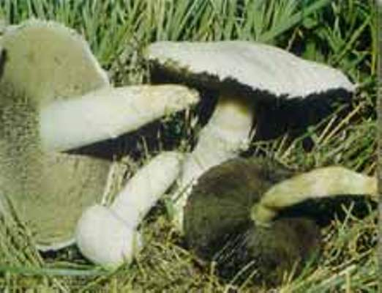
Пољски шампињон (Agaricus arvensis-poljska pečurka, pečurak)
Висока од 5-10 цм, бела, свиленкаста, сјајна. Листићи су у младости нежно ружичасти, а касније су све више боје чоколаде. Прстен је одозго гледано налик зупчанику. Има заобљено дно дршке. Месо на пресеку пожути (не одмах). Мирише на бадеме. Постоји могу ћност замене. Начин припреме исти као и код виловњаче и рудњаче.

Slide 15
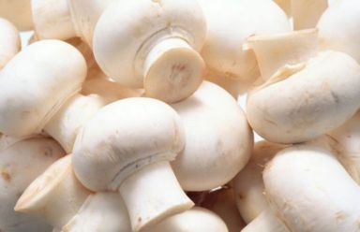
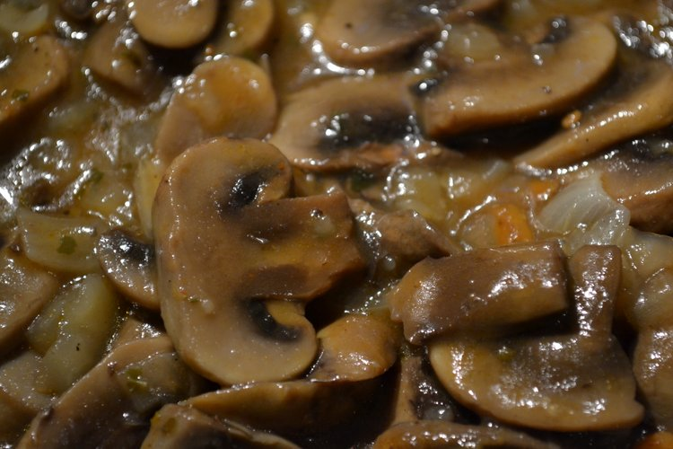
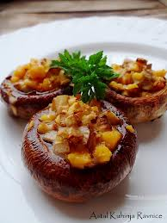
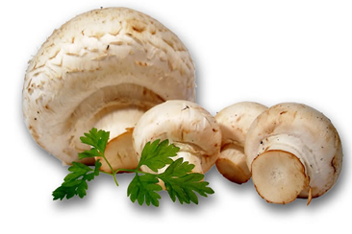

Slide 16
Ментор: Братислава Стевановић
Ученик: Јелена Марјановић IV/3

